Slide 1
Визитная карточка группы раннего возраста «Одуванчики» МДОУ Николаевский детский сад №1
Муниципальное дошкольное образовательное учреждение Николаевский детский сад №1, муниципального района «Улётовский район», Забайкальского края

Slide 2
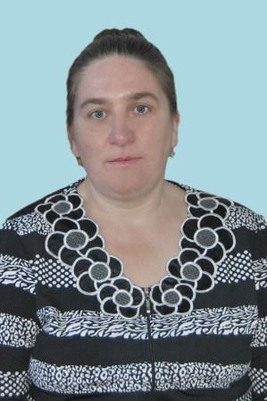
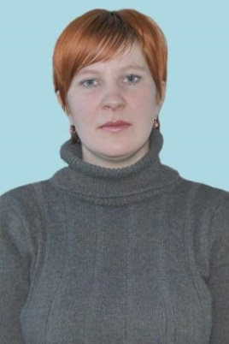
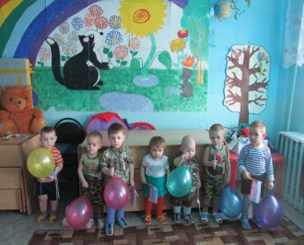
В группе работают:
Наша группа
Воспитатель
Колесникова Светлана Александровна
Воспитатель
Шишкина Татьяна Викторовна
Помощник воспитателя
Романова Мария Ивановна
Помощник воспитателя
Романова Мария Ивановна
.
Наш девиз
Мы «Одуванчики»
Пушистые цветочки
Лучшие деточки
В этом садочке!

Slide 3
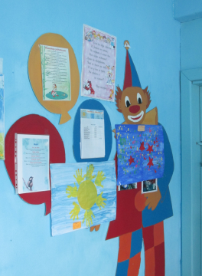
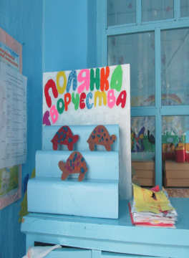
Информационные стенды для родителей
.

Slide 4
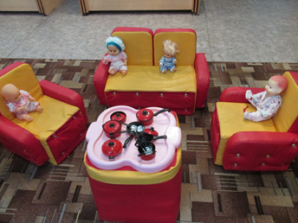
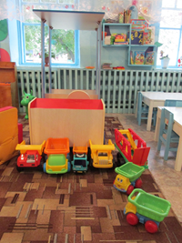
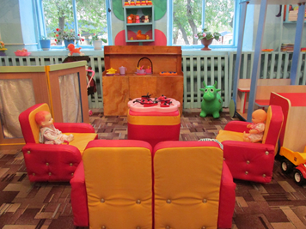
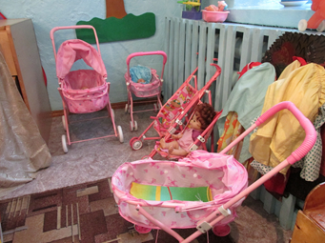
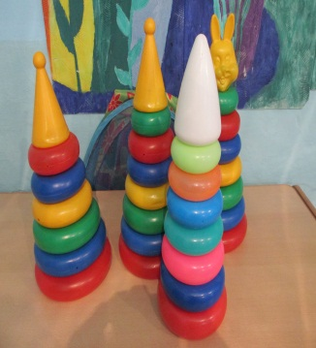
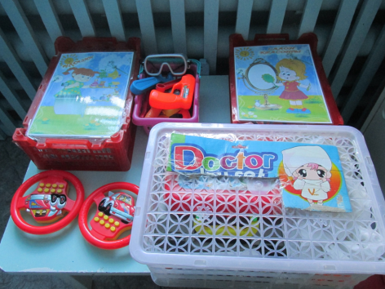
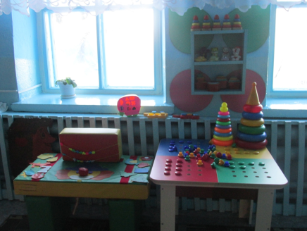
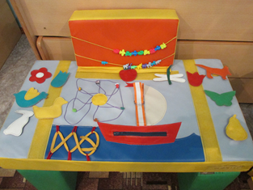
Игровая деятельность в нашей группе разнообразна: дети с удовольствием играют в сюжетно-ролевые, дидактические, подвижные игры в специально созданных центрах.
Центр сюжетно-ролевых игр
Центр сенсорики

Slide 5
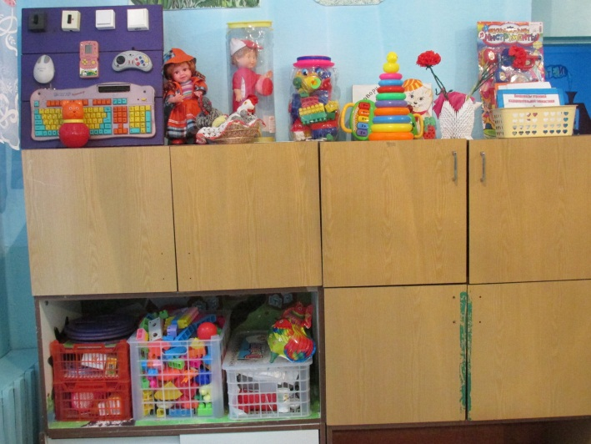
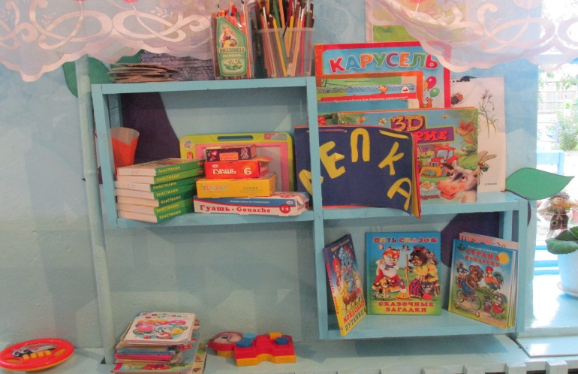
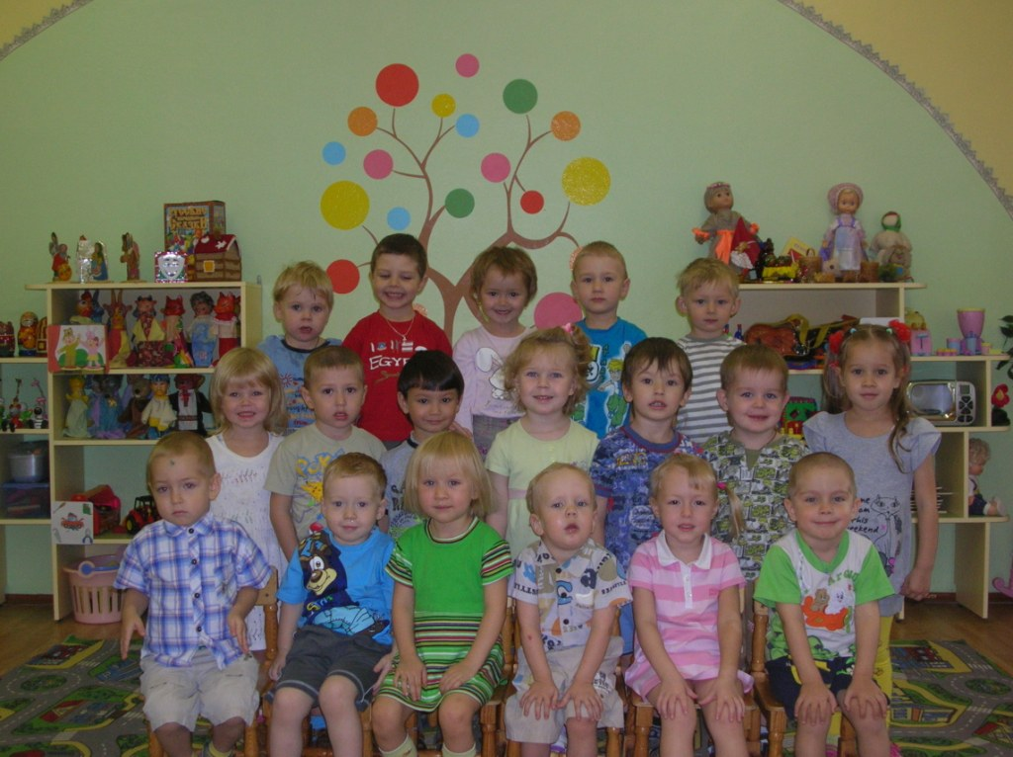
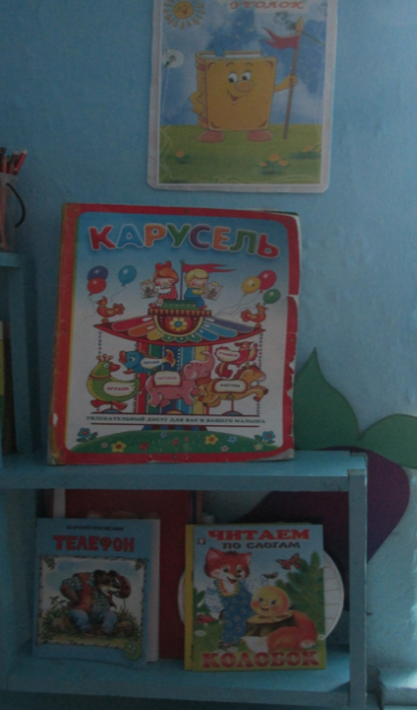
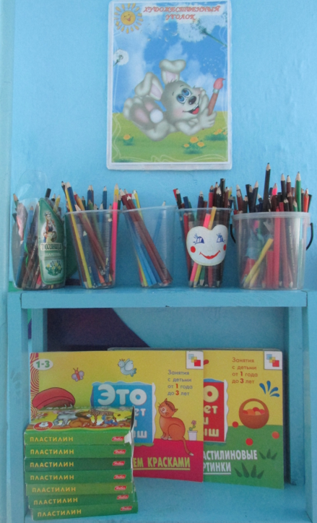
Центр конструирования
Центр художественной творчества
Центр книги

Slide 6
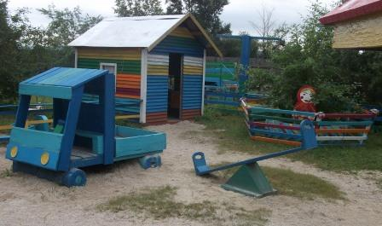
Наш участок
Свежий воздух малышам нужен и полезен!
Очень весело гулять
и никаких болезней!

Slide 7
Спасибо за внимание!

